Slide 2
PELATIHAN EXCEL DASAR

Slide 3
Tujuan Pelatihan
Membekali peserta dengan keterampilan dan pemahaman yang diperlukan untuk memanipulasi / mengolah data secara efektif dan melakukan analisis dasar Excel

Slide 4
Excel Dasar
Section
1
Prinsip pengelolaan data
Section
2
Keterampilan Excel dasar
Section
3
Merapikan Data
Section
4
Menyiapkan Keluaran/ Output

Slide 5
1. PRINSIP PENGELOLAAN DATA

Slide 6
Tujuan Bahasan
Memahami dan Menerapkan Prinsip Pengelolaan data yang baik
Membuat & Menyimpan Workbook Excel Baru
Mengubah Workbook Excel untuk pembuatan laporan dengan tabel pivot

Slide 7
Setelah menyelesaikan latihan ini, Anda akan mampu:
Identifikasi dan membuka berkas file (excel)
Berpindah /navigasi dari satu worksheet ke worksheet lainnya
Menggunakan Zoom
Memeriksa isi sel
Mengatur ulang ukuran Kolom
Menggunakan / menghilangkan fungsi freeze panes
Menggunakan / menghilangkan autofilter
Pemeriksaan tabel dengan bagain pivot

Slide 8
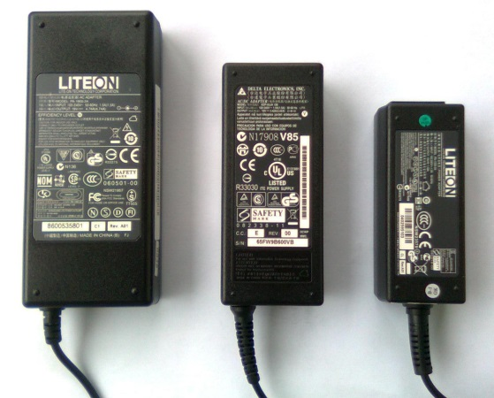
Pengenalan Perangkat Keras / Hardware……
Layar
Adapter
Keyboard

Slide 9
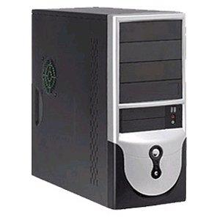
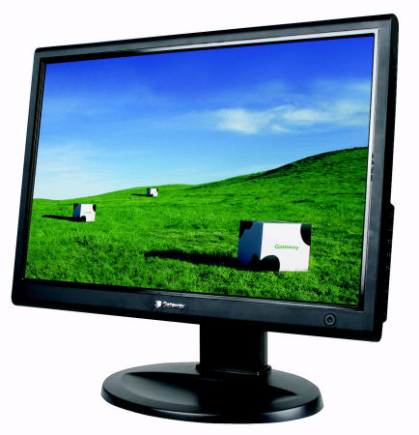
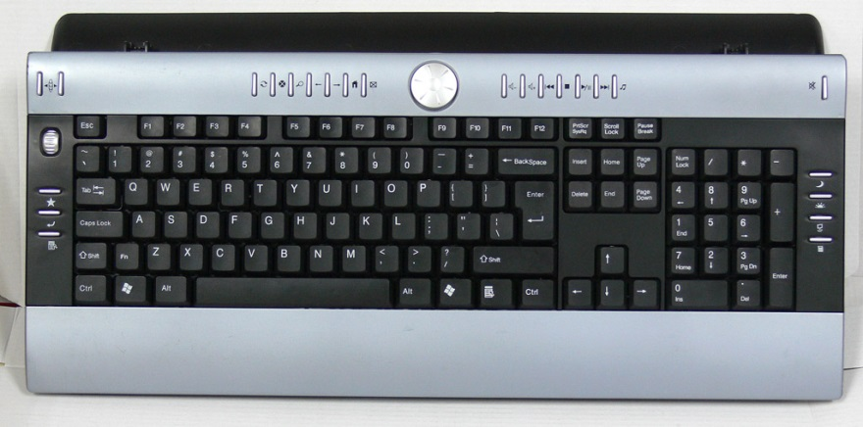
……… Lanjutan
CPU
Layar
Keyboard

Slide 10
Apa itu Aplikasi Excel
Microsoft Excel adalah aplikasi pengolah angka yang dikeluarkan oleh Microsoft, Microsoft Excel hanya dapat di jalankan di sistem operasi Windows dan tidak pada sistem operasi lain.

Slide 11
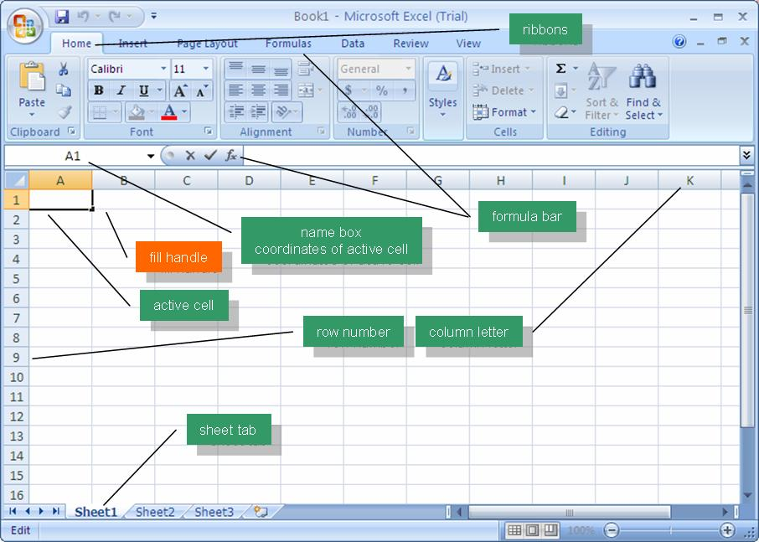
Tampilan Excel 2007

Slide 12
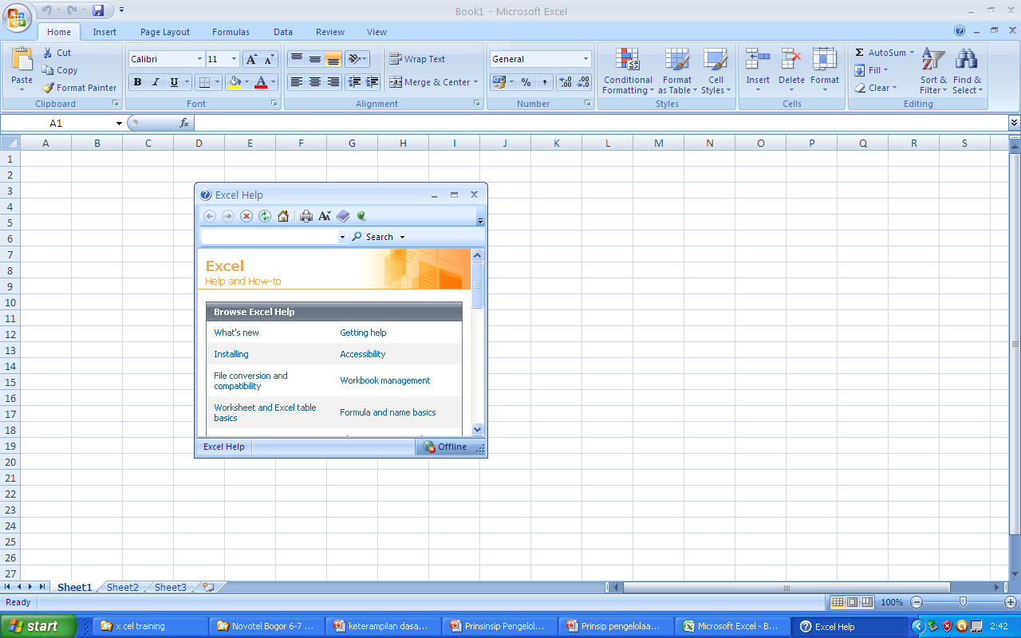
Tipe Excel Anda ?????

Slide 13
Versi
Apakah anda mengetahui Versi Excel yang anda miliki?
Bagaimana anda mengetahuinya?
Mengapa penting mengetahuinya?
Notes:
Cara maengetahui versi aplikasi excel:
Lihat langsung saat membuka aplikasi excel
Untuk versi 2010; klik file ----- sorot ‘Help’ kemudian akan muncul kotak dialog; lihat versi pada bagian kanan atas.
Untuk versi 2007; klik pita menu atau ikon tanda tanya (?) ----- muncul kotak dialog dan pilih ‘excel option’ kemudian pilih ‘resources’

Slide 14
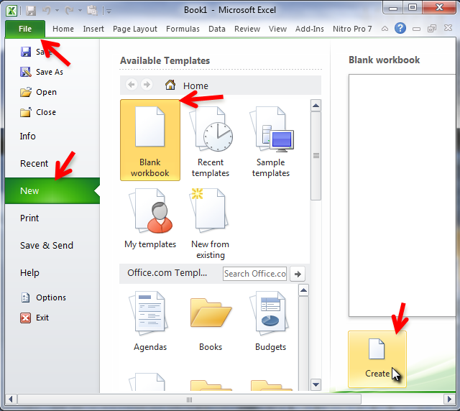
Membuka Data Baru
Silakan buka program Excel. Mulailah dengan workbook baru atau kosong (blank).
1
3
2
4
Notes:
Pertama buka file , new, blank workbook, create

Slide 15
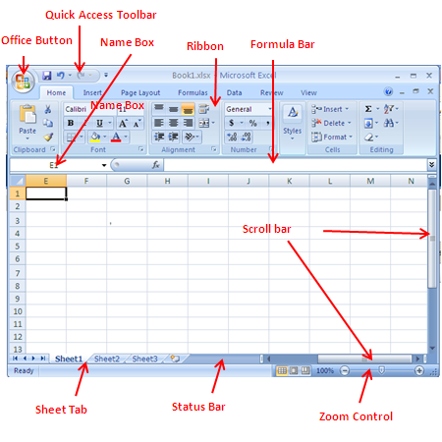
Ini Tampilannya (Excel 2007)
Notes:
Ini adalah tampilan excel 2007

Slide 16
Apa itu Work book/Buku kerja?
Apa itu worksheets/spreadsheets/ lembar kerja?
Apa bedanya?
Notes:
Manfaat:
Manfaat Worksheet:
Datanya dapat dengan mudah diedit
Bisa menggunakan rumus atau formula untuk melakukan penghitungan berdasarkan pada data pada lembar kerja
bisa mengubah suatu entri, dan hasil-hasil penghitungannya akan secara langsung dan otomatis diperbarui pula
menghilangkan beberapa data yang berulang
kolom dan baris dapat dirancang untuk membantu orang lebih mudah memahami lembar kerja tersebut
rancangan kolom dan baris dapat diubah dengan mudah.

Slide 17
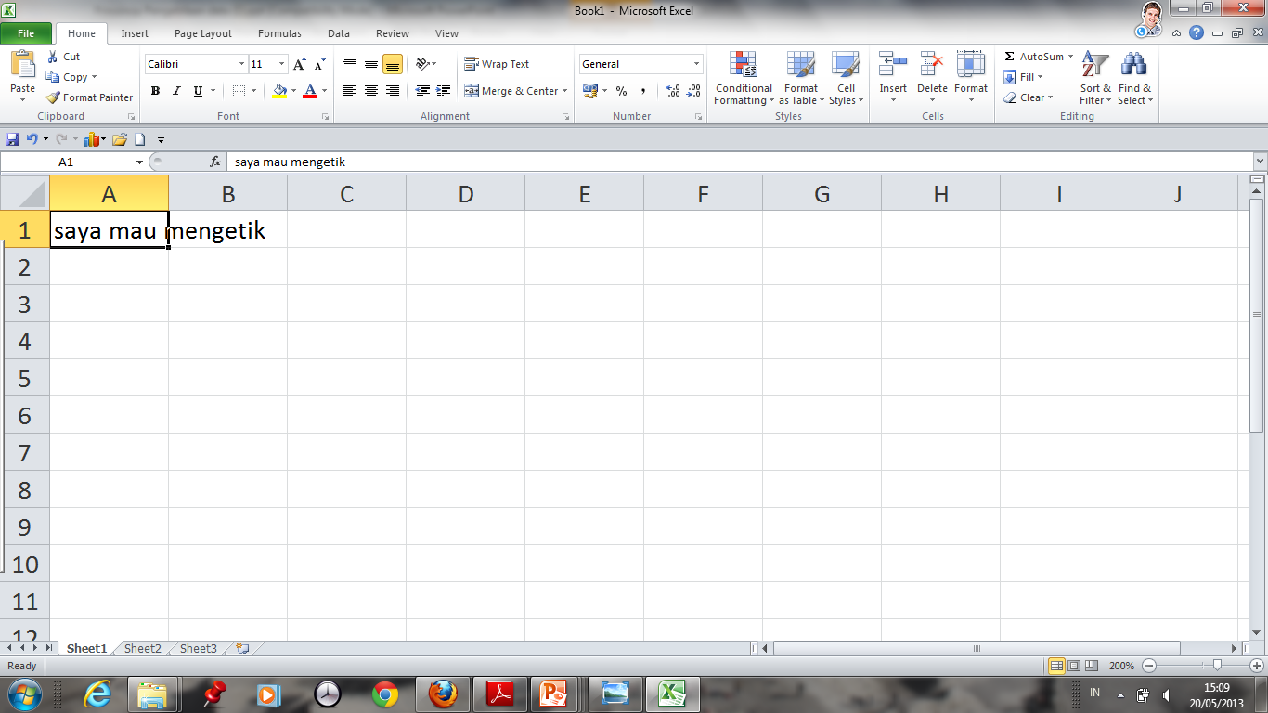
Memasukkan data ke dalam sel dengan cara mengetik

Slide 18
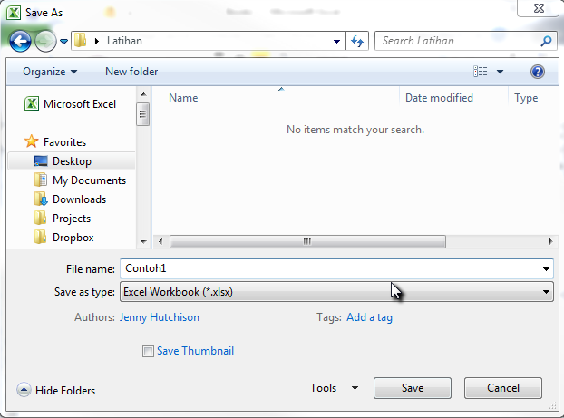
Simpan workbook di lokasi yang diinginkan
Simpan workbook baru Anda dengan nama 'Contoh1' di folder 'Latihan

Slide 19
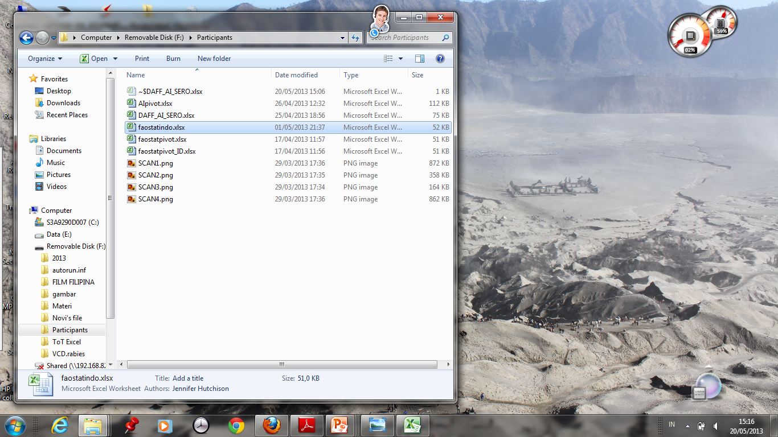
Membuka Data
Memasukkan Stick USB ke dalam port USB

Slide 20
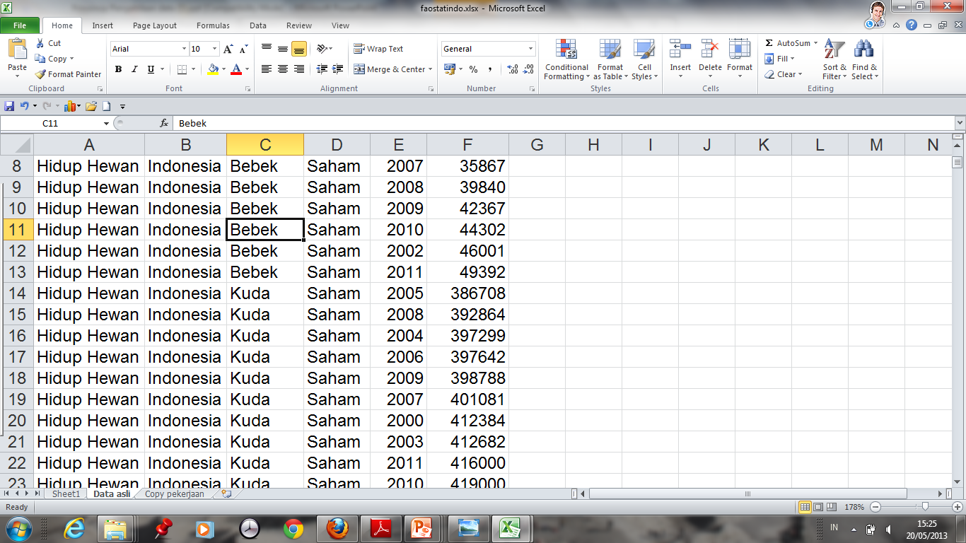
Lembar kerja atau Spreadsheets
Notes:
Jelaskan pada peserta bahwa yang diberi tanda panah adalah work sheet/spreadsheet yang aktif.

Slide 21
Contoh Tampilan Workbook

Slide 22
Ada pertanyaan?
Notes:
Bila tidak ada pertanyaan, coba ajak peserta untuk melakukan tes-tes sederhana sesuai dengan materi yang telah disampaikan.

Slide 23
1. Navigasi / Berpindah antara worksheet
Ada 3 Cara :
Pilih Worksheet yg sesuai
Gunakan Tombol Pintas
CTRL+PAGE Down secara bersamaan (u/ Pindah ke Sheet selanjutnya)
CTRL+PAGE UP secara bersamaan (u/ Pindah ke Sheet selumnya)
3. Gunakan Menu Pop-Up
Klik Tab Worksheet

Slide 24
Mengenal navigasi pada Excel
1. Navigasi Antara Worksheet
Klik Worksheet
Klik Kanan Pada Menu Pop up
CTRl + Page Up
CTRL + Page Down

